Slide 1


E-commerce and
โดย
นาย ธนพล อัศวกุล 40010292
นาย ธนาพงศ์ จารุสถิระกุล 40010298
อาจารย์ที่ปรึกษา:อาจารย์ อภิเนตร อูนากูล

Slide 2
Introduction to XML
XML ย่อมาจาก eXtensible Markup Language
XMLเป็น markup language คือ ไม่ใช่ภาษาที่ใช้เขียนโปรแกรม
XML ถูกพัฒนาขึ้นมาเพราะ HTML ยังไม่มีความสามารถเพียงพอ
XML ใช้ TAG (เช่น <score> ) ในการอธิบายข้อมูลแต่ละส่วน
XML ยังอยู่ภายใต้การพัฒนา (โดย W3C)
ยังไม่มี Browser ตัวใดที่สนับสนุน XML ทุกฟังก์ชัน

Slide 3
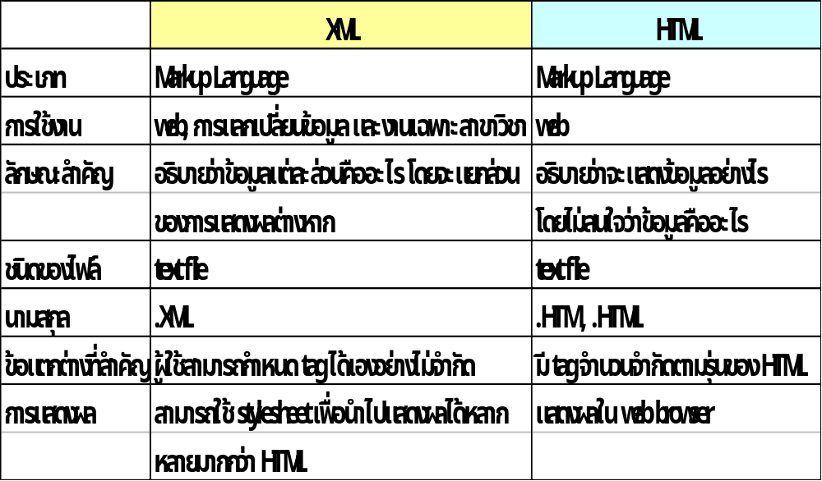
XML Vs. HTML

Slide 4
ข้อดีของ XML
สามารถกำหนด tag ได้เอง
การแลกเปลี่ยนข้อมูลสามารถทำได้สะดวกขึ้น
ข้อมูล 1 ชุด สามารถแสดงผลได้หลายแบบ
แอพพลิเคชันหลายตัวสามารถใช้ XML เดียวกันได้
ใช้ editor ทั่วไปแก้ไขได้เพราะเป็น text file

Slide 5
ส่วนประกอบของ XML
Xml document
DTD (Document Type Definition)
XLL (eXtensible Linking Language)
Stylesheet (CSS และ XSL)

Slide 6
DTD (Document Type Definition)
เป็นกฏของ XML ว่าจะต้องมีtagอะไรบ้าง เพื่อที่ผู้รับและผู้ส่งข้อมูลเข้าใจตรงกัน
หรืออาจจะกล่าวได้ว่าเป็นเหมือนแบบฟอร์มที่ต้องกรอกให้ครบ XML ถึงจะสมบูรณ์
XML บางตัวเท่านั้นที่ต้องมี DTD
ใช้โปรแกรม Parser ในการตรวจสอบว่า XML ถูกต้องตาม DTD หรือไม่

Slide 7
+
XML
DTD
Parser
Invalid
Well-formed
Valid

Slide 8
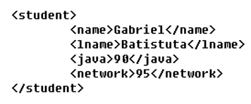
ข้อมูล
Markup

Slide 9
ตัวอย่าง code ของ XML

Slide 10
XLL
(eXtensible Linking Language)
แบ่งออกเป็น 2 ประเภท คือ
  XLinks
  Xpointers

Slide 11
Xlinks
ใช้ในการลิงค์เอกสารจากเอกสารหนึ่งไปอีกเอกสารหนึ่ง คล้ายกับ HTML links เพียงแต่มีความสามารถมากกว่า
สามารถลิงค์ไปหลายๆที่ได้โดยใช้ element เดียว
ยังอยู่ภายใต้การพัฒนาจึงทำให้ยังไม่มี browser สนับสนุน

Slide 12
Xpointers
ใช้ในการชี้ตำแหน่งข้อมูลในเอกสาร เหมือน anchor ใน HTML เช่น ชี้ไปที่ประโยคที่ 3 ย่อหน้าที่ 5
จะต้องใช้ร่วมกับ Xlinks โดยการต่อท้าย Xlinks ด้วย Xpointers เช่น http://www.abc.com/abc.xml#root()
ยังอยู่ภายใต้การพัฒนาจึงทำให้ยังไม่มี browser สนับสนุน

Slide 13

Xlinks
b.xml
a.xml
a.xml
Xpoiters
a.xml
b.xml

Slide 14
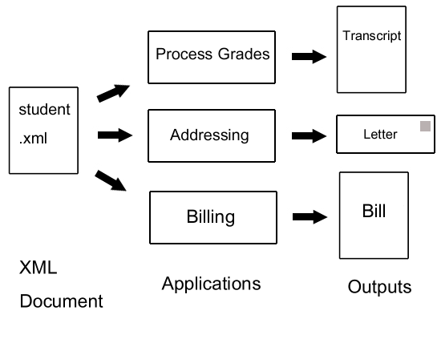

Slide 15
Stylesheet
CSS
CSS1
CSS2
XSL

Slide 16

CSS
(Cascading Style Sheet)
XML
CSS

Slide 17
<?xml version="1.0"?>
<?xml-stylesheet type="text/css" href="bank.css"?>
<company>
<comname>BIANG</comname>
<product>
<name>name1</name>
<cost>$99</cost>
<goods>20</goods>
</product>
</company>

Slide 18
company { display : block;
background-image:url(dot.jpg);
margin:0.25cm;
padding:1cm }
comname { display:block;
color:red;font-size:X-large;
text-align:center }
product { display: block;
background-color:pink;
padding:1px }
name,cost,goods { display:block;
margin:1px; padding:2px;
border-style:solid; border-color:red;
border-width:2px; font-weight:bold}

Slide 19
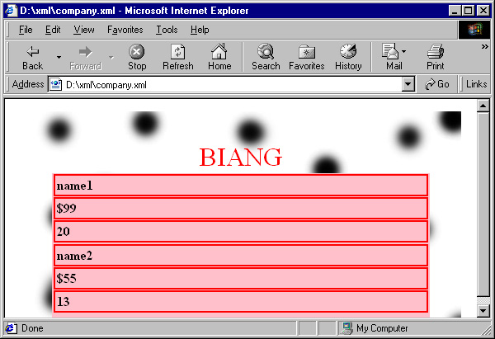

Slide 20
XSL
(eXtensible Style Language)
XML
XSL
HTML

Slide 21
<?xml version="1.0"?>
<?xml:stylesheet
type="text/xsl" href="CarPrice.xsl"?>
<volvo>
<car>
<model>S80</model>
<price>$25000</price>
</car>
<car>
<model>S40</model>
<price>$20000</price>
</car>
</volvo>

Slide 22
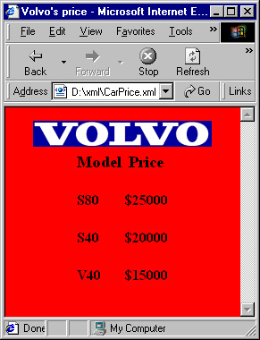

Slide 23
<?xml version=“1.0”?>
<xsl:stylesheet
xmlns:xsl="http://www.w3.org/TR/WD-xsl">
<template match="/">
<html>
<head>
<title>Volvo&apos;s price</title>
</head>
<body bgcolor="red">
<xsl:apply-templates/>
</body>
</html>
</xsl:template>
NEXT
PAGE

Slide 24
<xsl:template match="volvo">
<center><img src="volvo2.gif"/>
<table> <th><h3>Model</h3></th>
<th><h3>Price</h3></th>
<xsl:apply-templates/>
</table>
</center>
</xsl:template>
<xsl:template match="car">
<tr>
<td><h4><xsl:value-of select="model"/></h4></td>
<td><h4><xsl:value-of select="price"/></h4></td>
</tr>
</xsl:template>
</xsl:stylesheet>

Slide 25
<html>
<head> <title> Volvo's Price </title> </head>
<body bgcolor="red">
<center> <img src="volvo2.gif">
<table>
<th><h3> Model </h3> </th>
<th><h3> price </h3> </th>
<tr> <td><h4> S80 </h4></td>
<td><h4> $25000 </h4></td> </tr>
<tr> <td><h4> S40 </h4></td>
<td><h4> $20000 </h4></td> </tr>
<tr> <td><h4> V40 </h4></td>
<td><h4> $15000 </h4></td> </tr>
</table> </center> </body> </html>

Slide 26
Stylsheet1
display1
display4
XML
Stylsheet2
Stylsheet4
display2
display3
Stylsheet3

Slide 27
E-commerce กับ XML
Company A
Company B
DATA
DATA
DTD

Slide 28
สรุป
XML เป็น ภาษา markup
จุดเด่นของ XML คือ สามารถกำหนด tag ได้เอง
XML แยกข้อมูลออกจากการแสดงผล
XML ไม่ได้เกิดมาเพื่อแทนที่ HTML

